Slide 1
«БЕЛГОРОДСКИЙ ГОСУДАРСТВЕННЫЙ ТЕХНОЛОГИЧЕСКИЙ УНИВЕРСИТЕТ им. В.Г. ШУХОВА»
Институт энергетики, информационных технологий и управляющих систем
Кафедра информационных технологий
ВЫПУСКНАЯ КВАЛИФИКАЦИОННАЯ РАБОТА
«ПОДСИСТЕМА УПРАВЛЕНИЯ ПОЕЗДОМ В СИМУЛЯТОРЕ МОСКОВСКОГО МЕТРОПОЛИТЕНА»
Дипломник: ст. гр. ИТ-42 Богунов А.А.
Руководитель: ст. пр. Подгорный Н.Н.
БЕЛГОРОД 2022

Slide 2
ЦЕЛИ И ЗАДАЧИ
Целью данной работы является
Основные задачи:
1 Разработка системы движения объекта поезда по сплайну;
2 Разработка модуля, отвечающего за управление поездом;
3 Реализация различных моделей ввода пользователя;
4 Разработка подсистем для взаимодействия с вспомогательным функционалом поезда;
5 Создание технической документации по разработанному сервису, соответствующей ЕСПД;
6 Написание unit-тестов для автоматизации тестирования системы.
2

Slide 3
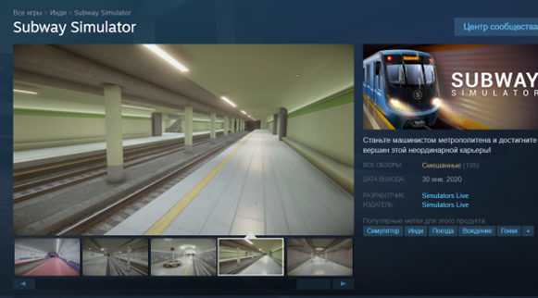
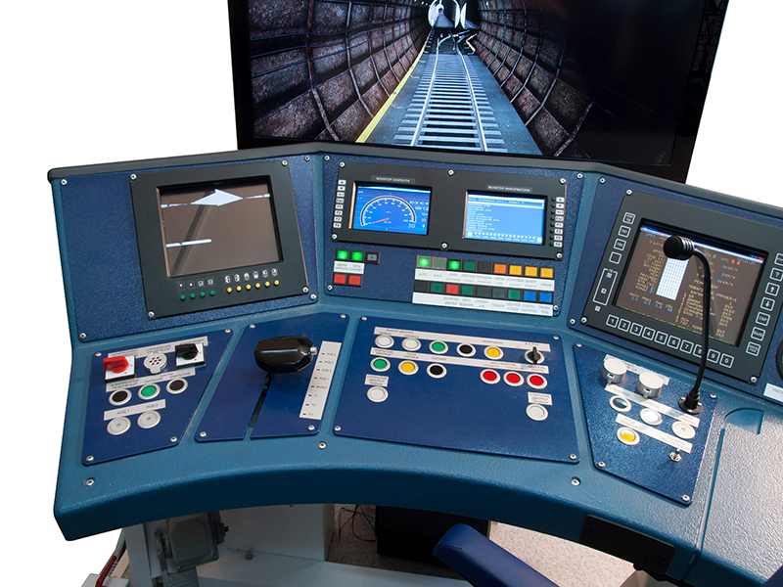
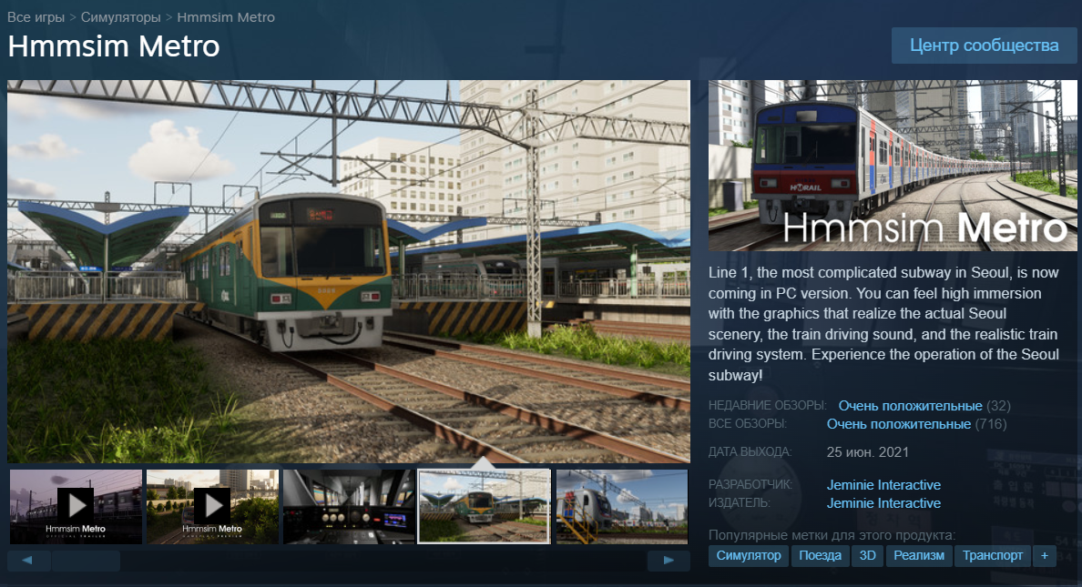
АНАЛОГИ
1 Subway Simulator
2 Учебный тренажёр для машиниста
3 Hmmsim Metro
3

Slide 4
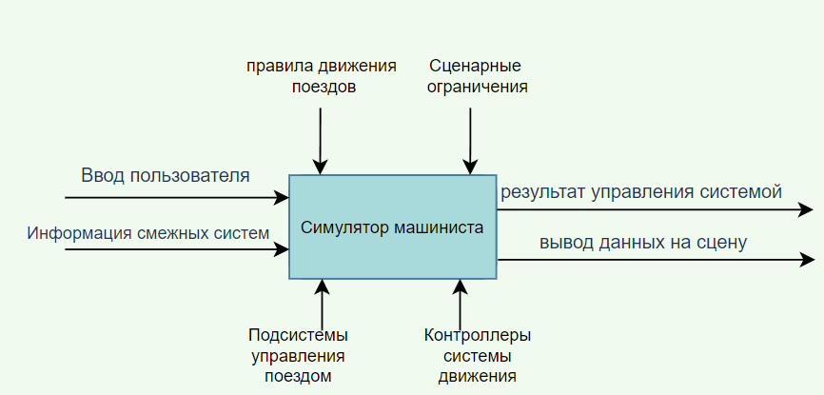
КОНТЕКТНАЯ ДИАГРАММА
4

Slide 5
БАЗА ДАННЫХ (измени, если что)
Тут какая-то картинка была у чела
Добавь что-то своё
5

Slide 6
ИНТЕРФЕЙС (измени, если что)
Опять же, какая-то картинка у чела
Добавь что-то своё
6

Slide 7
ИТОГИ
Не нашла в дипломе, вставь, пожалуйста
7

